Slide 1
Escuela Villanueva Montaño
Apartado 1 a.b.c
Equipo No. 2
Nombre del Proyecto:
“Creación de un Blog para el Desarrollo de Habilidades para la vida”
Dirigido a alumnos de 4° grado de preparatoria

Slide 2
Escuela Preparatoria Villanueva Montaño S.C. Clave INC. UNAM. 1188 Calzada de Tlalpan No. 2441 Col. Xotepingo
Apartado
2 d.e
INTEGRANTES:
HERAS ESPINOZA MELISA IDAVET
Asignatura impartida: Orientación Educativa
MUÑOZ AVALOS IVETTE
Asignatura impartida: Educación para la salud
RODRÍGUEZ SÁNCHEZ ERIKA MARGARITA
Asignatura impartida: Informática

Slide 3
Ciclo escolar en el que se planea llevar a cabo el proyecto
Apartado 3
f.g
2018 – 2019
Fecha de inicio y de término del proyecto
agosto 2018 a mayo 2019

Slide 4
Escuela Villanueva Montaño
Apartado 4 h
Nombre del Proyecto:
“Creación de un Blog para el Desarrollo de Habilidades para la vida”
Dirigido a alumnos de 4° grado de preparatoria

Slide 5
Introducción o justificación: Descripción del proyecto
Apartado 5 i
Por todo lo anterior podemos partir sobre la importancia de generar un “Blog de Habilidades para la Vida” que ofrezca información como:
Asertividad, empatía, estrés
Trabajo en equipo, liderazgo
Áreas biológicas, sociales y emocionales de todo individuo
Desde el punto de la informática es necesario que utilicemos herramientas computacionales como un software libre que nos permita llegar al alcance de toda la sociedad para compartir información, en la que podamos generar una sociedad del conocimiento, a través de las tecnologías de la información y comunicación.

Slide 6
Estructura Inicial de Planeación Elaboración de Proyecto
Apartado 6 j
OBJETIVO GENERAL DEL PROYECTO. Tomar en cuenta todas las asignaturas involucradas.
A través de la creación de un blog, los alumnos desarrollarán las habilidades necesarias en el ámbito escolar y personal para obtener y construir información que les permita tener un mejor rendimiento académico.

Slide 7
Objetivo o propósitos a alcanzar de cada asignatura involucrada
Apartado 7 k
Disciplinas: | Disciplina 1. Informática | Disciplina 2. Orientación Educativa | Disciplina 3. Educación para la Salud
Objetivos o propósitos a alcanzar. | Valorar la importancia de del uso de software libre y de aplicación. Utilizar métodos de búsqueda información de internet. Conocer los elementos que conforman internet y los servicios que ofrece. | Que el alumno identifique y describa las habilidades para la vida. Que el alumno traslade los habilidades para la vida en su rutina diaria. Que el alumno aplique las habilidades para la vida resolviendo problemas de su vida diaria. | Que el alumno infiera la importancia de una adecuada alimentación para su óptimo desarrollo físico e intelectual. Que el alumno reconozca la relevancia de llevar adecuados hábitos higiénicos, incluyendo el sueño, para un buen desempeño académico. Que el alumno comprenda la importancia de no desarrollar adicciones. así como las consecuencias que éstas pueden generar.

Slide 8
Documentación de actividades y evidencias de enseñanza – aprendizaje Una actividad interdisciplinaria para dar inicio o detonar el proyecto
Apartado 8 I
Nombre de la actividad: Presentación del proyecto interdisciplinar
Objetivo: Explicar a los alumnos ¿cuál es la interrelación de las materias de informática, Orientación educativa y Ciencias de la salud, con relación al proyecto para la elaboración de un Blog de desarrollo de habilidades para la vida y el beneficio que pueden tener en su rendimiento escolar.
Grado al que va dirigido: 4º de preparatoria
Fecha: 24 de agosto de 2018

Slide 9
Desarrollo del proyecto. Primera Actividad Presentación de cada materia y su aplicación
Apartado 8.1. a.b.c.d
“Creación de un Blog para el <<Desarrollo de Habilidades para la vida>> de los alumnos de la Preparatoria Villanueva Montaño ”
Educación para la Salud
Enseña la aplicación de hábitos higiénicos y preventivos para conservar el equilibrio de las áreas biológicas, sociales y emocionales de todo individuo
Orientación Educativa
Ciencia que ayuda a solucionar aquellas demandas sociales que tienen que ver con los procesos cognitivos y las relaciones interpersonales
Informática
Ciencia que a través de dispositivos electrónicos y sistemas computacionales nos permite encontrar información referente a la salud en la red, así como darla a conocer en forma masiva gracias a las redes sociales

Slide 10
¿Porqué crear un blog?
Para los alumnos será una herramienta en la que podrán compartir conocimientos, ideas, compartir experiencias escolares como tips de ciencias de la salud, desarrollar un aprendizaje significativo en tres áreas informática, ciencias de la salud y orientación educativa.
Así mismo se pretende que puedan desarrollar la habilidad de redacción como un habito constante, expresar sus ideas en relación a mejorar su aprovechamiento escolar.

Slide 11
Asignaturas participantes, temas o conceptos de cada una. (fuentes de apoyo)
Apartado 8.2e
Asignatura: Orientación educativa
Temas:
Construcción de la identidad preparatoriana
Aprendizaje autogestivo (aprendizaje autorregulado, monitoreo del aprendizaje, planeación, supervisión y autoevaluación)
Proyecto de vida en el bachillerato
Habilidades para la vida: cognitivas, psicosociales, manejo de emociones y estrés
Identificación de las conductas de riesgo que pueden afectar el proyecto de vida.

Slide 12
Fuentes consultadas Orientación Educativa
Apartado 8.2 f
Acuña, C.; Dabdoub, L.; Quesada, R. y Rojas, G. Aprendizaje autorregulado. Estrategias para bachillerato. R
Cuenca y Vargas, S. (2010). Taller de habilidades para el aprendizaje. México: CENGAGE Learning.
Méndez, R., Osorno, P. (2007). Habilidades para la vida. Manual para el Alumno. Dirección General de Orientación y Servicios Educativos. Universidad Nacional Autónoma de México.

Slide 13
Asignatura: Educación para la salud
Apartado 8.2e
Tema: La prevención en el autocuidado de la salud
Interacción del ambiente y los agentes causantes de las enfermedades en el individuo
Impacto de la prevención, para reducir los problemas de salud en México
Tema: Estilos de vida como medida de prevención de las principales causas de morbilidad y mortalidad en México
Alimentación saludable como medida de prevención de los trastornos nutricionales (obesidad, desnutrición, anemia) y de las enfermedades crónicas degenerativas (hipertensión arterial, diabetes mellitus, y sus complicaciones como insuficiencia renal crónica)
Beneficios del ejercicio físico y la higiene en la salud, como medidas de prevención para las principales causas de morbi-mortalidad y sus complicaciones

Slide 14
Fuentes consultada Ciencias para la salud
Apartado 8.2 f
S.A. ( 2013) Mala alimentación repercute en el rendimiento escolar: IMSS. México. Recuperado de: http://diario.mx/Local/2013-02-02_6aff229f/mala-alimentacion-repercute-en-el-rendimiento-escolar-imss/
Sandoval, C. (2003) En el comer está el aprendizaje. México. Recuperado de: https://www.eltiempo.com/archivo/documento/MAM-1012319
S.A. (2011) Mala nutrición conlleva problemas educativos. México. Recuperado de: https://www.nacion.com/el-pais/servicios/mala-nutricion-conlleva-problemas-educativos/ZEFFPJZ44NB5FIQVCECQHEWZDI/story/
S.A. (2016) ¿Cómo influye la dieta en el rendimiento escolar? México. Recuperado de:https://www.elobservador.com.uy/nota/como-influye-la-dieta-en-el-rendimiento-escolar-201610206490
Villanueva, V. (2018) Bajo rendimiento académico y consumo de drogas en la adolescencia. España. Recuperado de: https://www.universidadviu.com/rendimiento-academico-consumo-drogas-la-adolescencia/
Jiménez, R. (S.F.) ¿Cómo influyen las redes sociales en la educación? España. Recuperado de: https://medac.es/articulos-educacion-infantil/influyen-las-redes-sociales-la-educacion/

Slide 15
Asignatura: Informática
Apartado 8.2e
Tema: Información Digital
Evolución del procesamiento de la información
Valoración del empleo, uso responsable y honesto de la información para evitar la piratería, el plagio, etc.
Valoración del marco normativo del uso de la web, la información (creación, desarrollo y aplicación) y las tecnologías, así como las sanciones correspondientes (policía cibernética)
Tema: Procesamiento digital de la información
Tipos de software
Uso de software de acuerdo con las necesidades del manejo y presentación de la información: procesadores de texto, hojas de cálculo, presentaciones electrónicas, software multimedia, etc.

Slide 16
Fuentes consultada Informática
Apartado 8.2 f
Noguez, J., Rodríguez, R. y Cano, F. (2011). Informática. México: Santillana.
Ferreyra, C. G. (2013). Informática paso a paso. México: Alfaomega
Peña, R. y Cuarteto, J. (2013). Curso completo de informática. México: Alfaomega.
Wix.com
Blogger.com
WordPress.com

Slide 17
Justificación
Apartado 8.3 g
El crear un blog servirá como experiencia para compartir conocimientos de temas para los jóvenes y creado por jóvenes de bachillerato, su contenido será:
La importancia de la alimentación en los jóvenes
El plato del buen comer
El manejo del estrés
El dormir 8 horas durante la noche
Realizar una actividad física
Aprovechamiento escolar
Estrategias de estudio

Slide 18
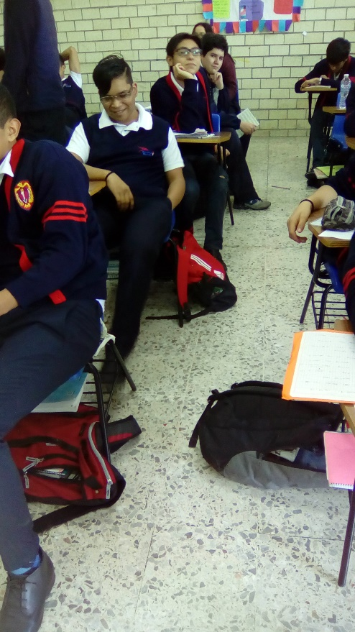
Presentación del Proyecto
Apartado 8.4 h
8.5 i
A los alumnos del grupo 4010 de preparatoria se les planteo el proyecto interdisciplinario Conexiones y su nivel de importancia a nivel Bachillerato, donde se les expuso el generar un “Blog de habilidades para la vida” donde ellos podrían crear su propio contenido, trabajando y apoyándose de las materias de Orientación Educativa, Informática y Ciencias para la Salud:
La conformación del contenido del blog sería:
Estrategias de aprendizaje generadas por los mismos alumnos
Tips para mejorar el rendimiento escolar a partir de sus experiencias y herramientas propias de los alumnos.
Podrán abordar temas de Ciencias de la Salud.
Se generarán propuestas de entretenimiento (cine, teatro, televisión, entre otros)
Actividad Interdisciplinaria para dar inicio o detonar el proyecto

Slide 19
Descripción del cierre de la actividad.
Apartado 8.6 j
8.7 k
Al término de la presentación se acordó con los alumnos que el proyecto se llevaría a cabo durante el ciclo escolar, la forma de trabajo sería en clase, y se avisará con anticipación para que traigan material de trabajo, que se acordará en cada sesión de manera anticipada.
Los alumnos podrán escoger la plataforma en la que trabajarán la creación de su propio blog, ya sea Wix, Blogger o Wordpress.
Dentro del material de apoyo para las materias de Orientación Educativa y Educación para la salud se incluye el libro de texto de la materia durante el ciclo escolar.

Slide 20
Análisis. Contrastación de lo esperado y lo sucedido.
Apartado 8.8 l
8.9 m
1. Logros planeados y alcanzados: Se llevó a cabo la presentación del proyecto, los alumnos estuvieron de acuerdo, les llamó la atención el trabajar de forma interdisciplinaria con las tres asignaturas informática, orientación educativa y educación para la salud.
3. Aspectos a mejorar: Se espera realizar estos cambios en las sesiones que se vaya trabajando dicho proyecto, cada profesora realizará los ajustes necesarios conforme se vayan desarrollando los materiales.

Slide 21
Actividades por asignatura Orientación Educativa
Apartados 9.1 a.b.c.d
10
Una actividad por asignatura de la fase de desarrollo del proyecto

Slide 22
Actividades por asignatura Educación para la Salud
Apartado
11
Una actividad por asignatura de la fase de desarrollo del proyecto

Slide 23
Creación de contenido para el Blog a través de las siguientes lecturas sección Educación para la salud. Sesión 1
Apartado
11
El consumo de las drogas en estudiantes de México. Tendencias y magnitud del problema
¿Cómo influye la dieta en el rendimiento escolar?
¿Embarazo en el adolescente?
¿Están afectando las redes sociales en el rendimiento académico de universitarios?
El sueño irregular perjudica el rendimiento académico de los adolescentes
Drogadicción
Mala nutrición conlleva a problemas educativos
Estrategias de aprendizaje
Autoestima y los adolescentes

Slide 24
Fuentes consultadas
Apartado
11
Sánchez Mora, M. (2009). Educación para la salud, cuidado personal y bienestar social. México: Santillana
Vargas Domínguez A., Palacios Álvarez A. (2010). Educación para la salud. México: Patria.
Rosas Munive, M. (2013). Educación para la salud. México: Pearson
Higashida, B. (2013). Ciencias de la salud. México: Interamericana.

Slide 25
Rúbrica de Evaluación Sumativa
Apartado
11
Rubro | BIEN (10-9) | REGULAR (8-7) | DEFICIENTE (6-5) | OBSERVACI0NES
Recopilar fuentes de información | 9
Indagación sobre antecedentes del tema |  | 8
Elaboración de una introducción | 9
Ortografía, citas y referencias |  | 8
La realización de las actividades promovieron el trabajo colaborativo | 10
Conclusiones
Análisis y reflexión sobre lo que el proyecto puede aportar a la comunidad |  | 8
Cabe señalar que estos resultados fueron de la valoración que si hizo entre las profesoras de orientación educativa, educación para la salud e informática.

Slide 26
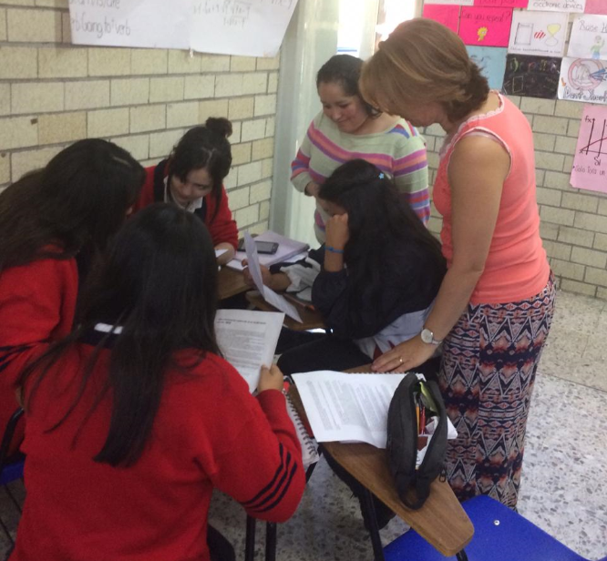
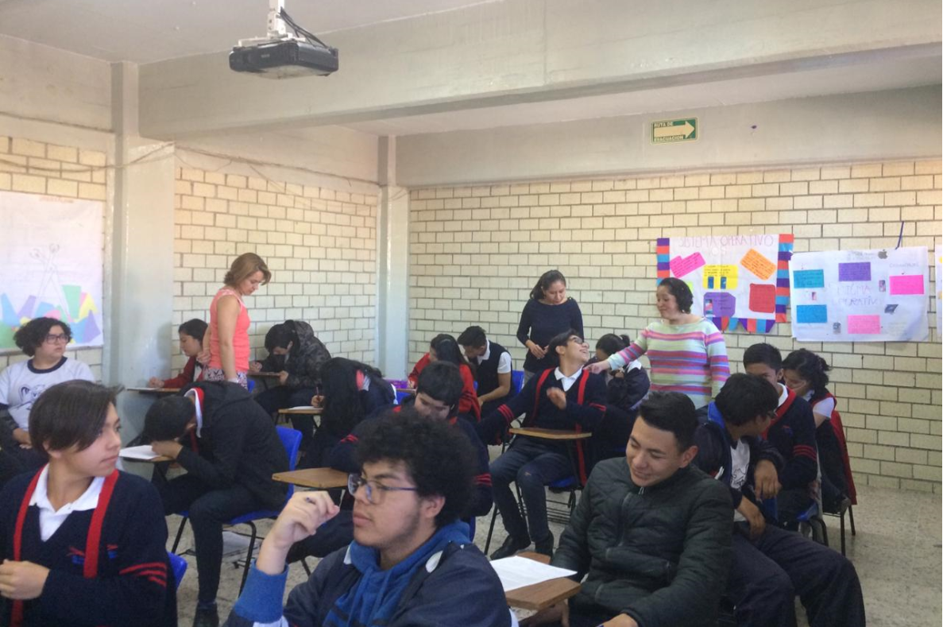
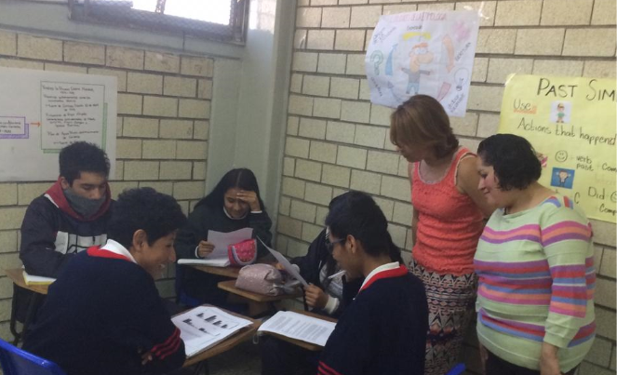
Creación de contenido para el Blog a través de las siguientes lecturas sección Educación para la salud y Orientación Educativa. Sesión 2
Apartado
11
De los artículos leídos anteriormente los alumnos se formaron en equipos y redactaron un resumen, elaboraron una conclusión sugiriendo una medida de prevención a la problemática presentada, tomando en cuenta la opinión de cada integrante de su equipo.

Slide 27
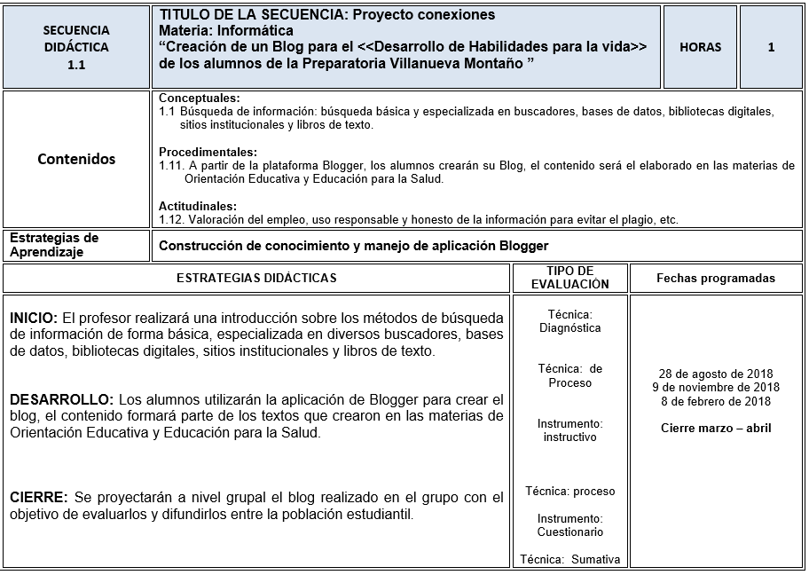
Actividades por asignatura Informática
Apartado
11
Una actividad por asignatura de la fase de desarrollo del proyecto

Slide 28
Actividades por asignatura Informática
Apartado
11
Una actividad por asignatura de la fase de desarrollo del proyecto

Slide 29
Actividad creación de un blog a través de una aplicación. Informática
Apartado
11
En cada una de las sesiones de trabajo los alumnos pudieron ir creado su blog partiendo de una aplicación que ellos escogieron previamente como Blogger, Wordpress o Wix.
Una vez que determinaron en que plataforma trabajar, trabajaron en equipos para subir su contenido, empezando por el diseño (logo, el nombre del blog, los colores, las imágenes, el tipo de letra).

Slide 30
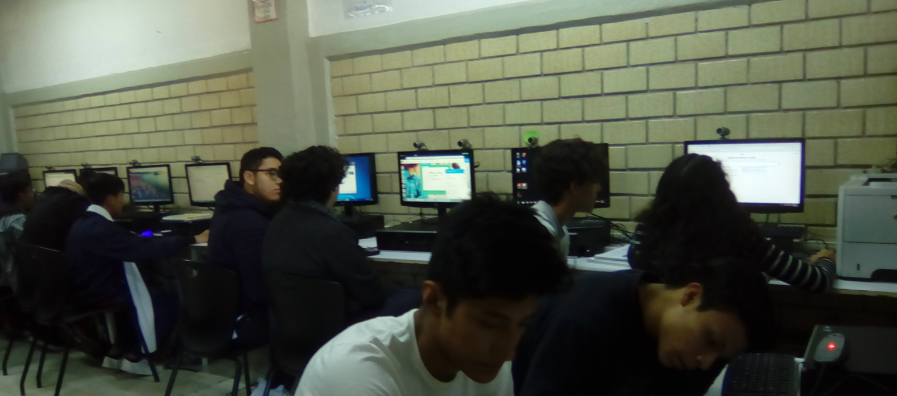
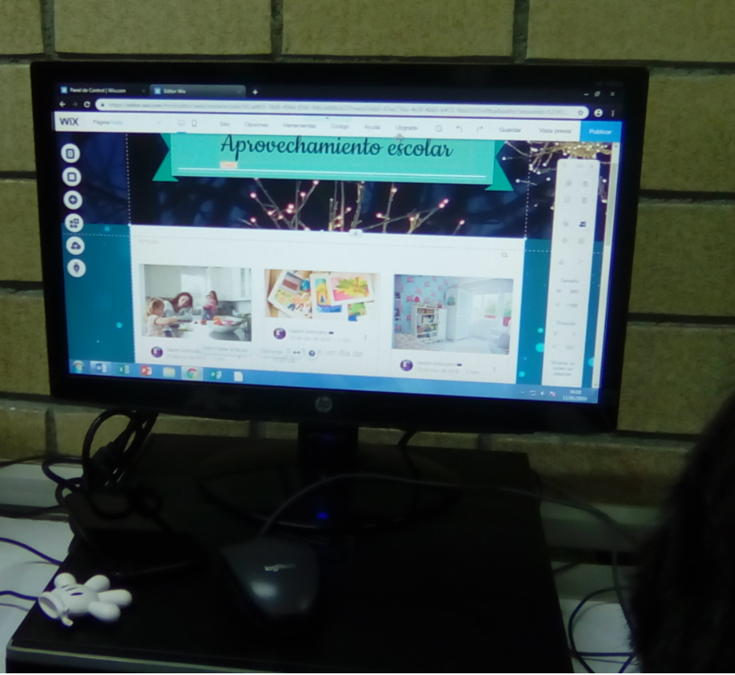
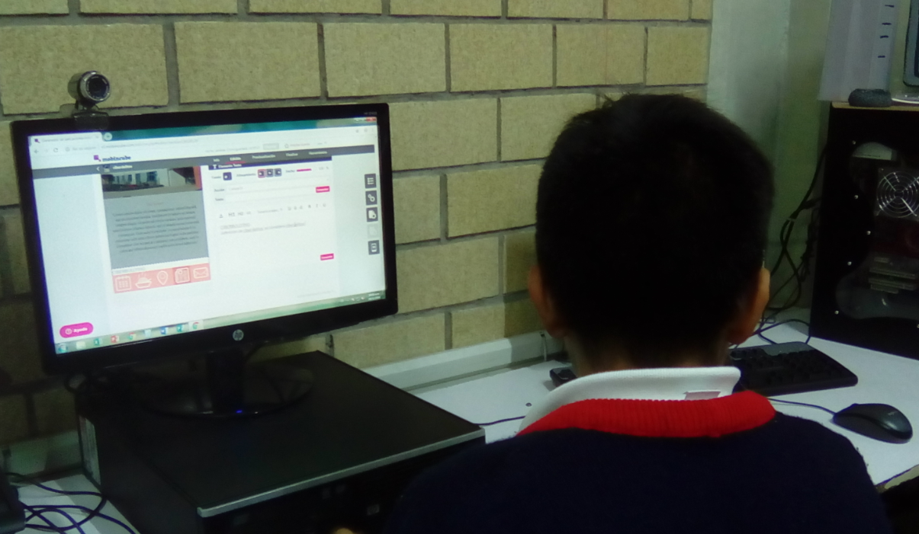
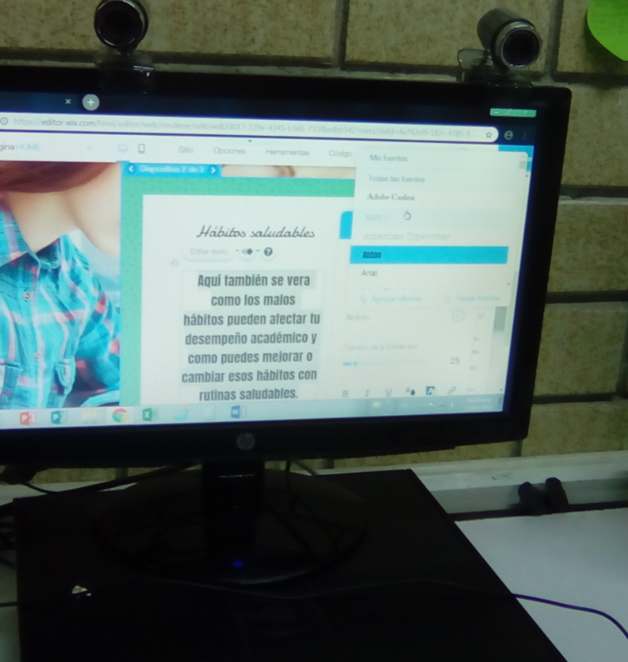
Evidencia de trabajo en la creación del Blog, Laboratorio de Computo
Apartado
11

Slide 31
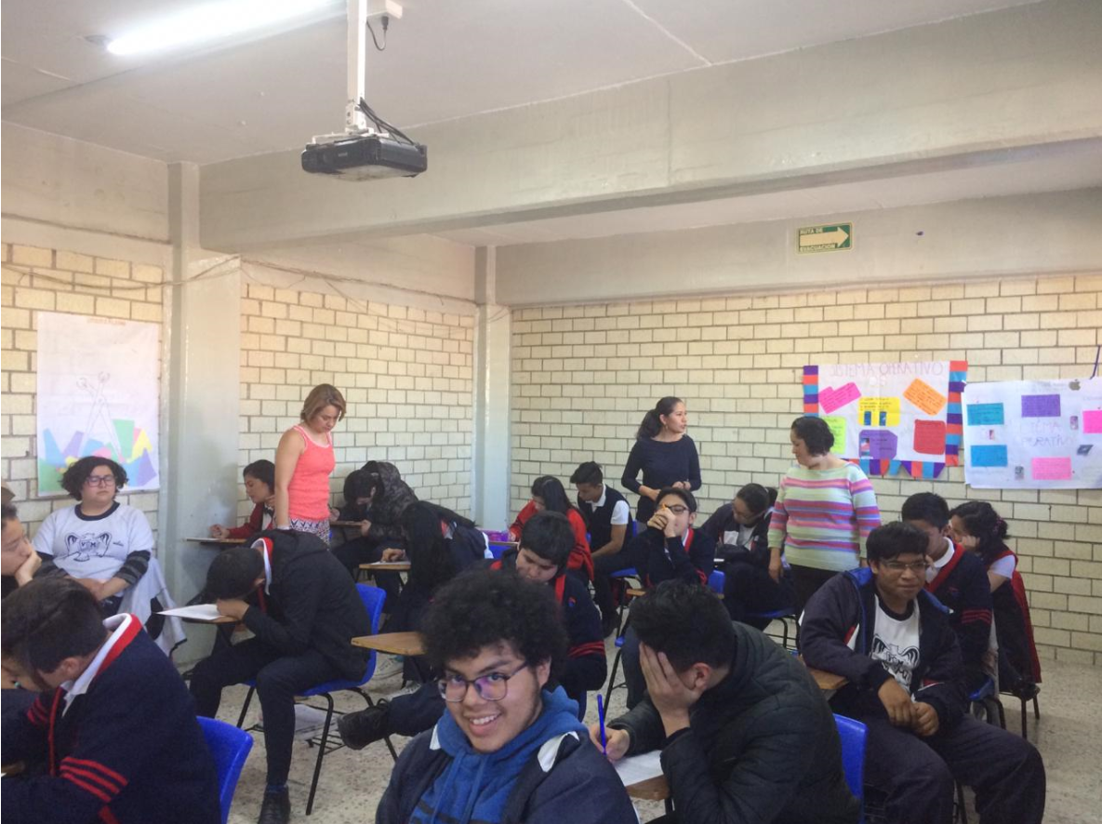
Actividad interdisciplinaria
Apartado 12
Se inició un trabajo colaborativo y cooperativo al trabajar en equipos, se tomo tiempo para planificar con ellos las actividades a realizar.
Se trabajo con los alumnos en la creación y revisión de textos, aspecto visual del contenido y estructura de la plataforma.
Se apoyó a los alumnos en la reflexión sobre su propio aprendizaje y que sus estrategias de estudio las puedan compartir con alumnos de su mismo nivel educativo (educación media superior), influir en ellos para la conformación de una comunidad de aprendizaje a través del blog.

Slide 32
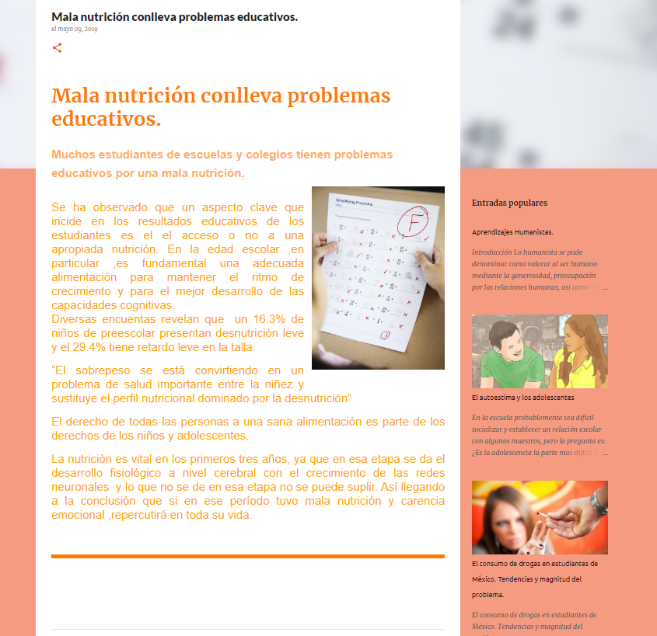
PRODUCTO FINAL BLOG

Slide 33
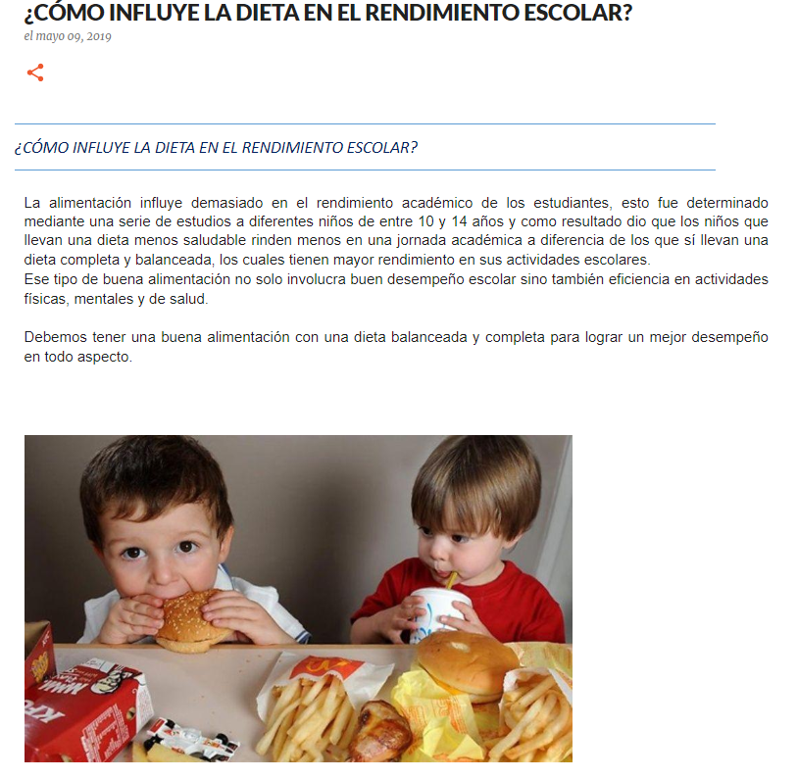
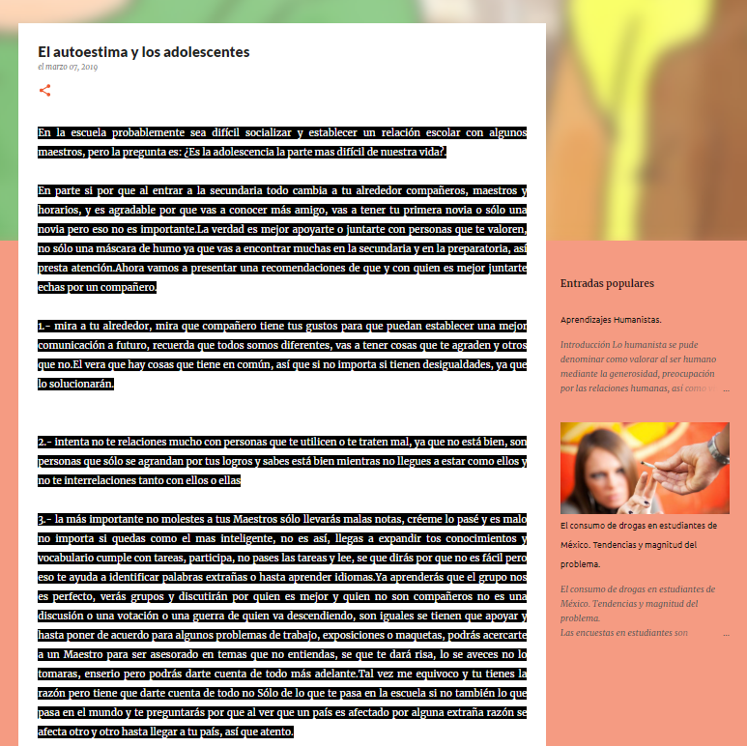

Slide 34
Conclusión del trabajo interdisciplinario
Apartado 13
Con la creación de este blog se pretende que los alumnos mejoren sus habilidades personales a través de desarrollar su propio contenido con temas de orientación educativa y educación para la salud, esta estrategia les permitirá compartir sus propias experiencias, construir nuevos aprendizajes, cambiar algún estilo de vida.
Se busca por medio de la exploración de contenidos en la web o de otras fuentes de información puedan ampliar sus conocimientos, tomando como referencia el análisis, el tratamiento y la utilización de las investigaciones realizadas en temas de la vida cotidiana y que tiene un impacto en los jóvenes de su edad.
Por otro lado se pondrá especial atención en el cuidado de los derechos de autor, la profundidad del contenido y el uso del lenguaje.
De alguna manera se espera que el resultado de un mejor aprovechamiento escolar.

Slide 35
Observación
Para la autoevaluación, coevaluación del proyecto, por parte de alumnos, maestros y autoridades / entrevistas videograbadas o escritas, no se pudieron llevar a cabo y que las dos últimas clases que se tenían contempladas para esta actividad se vieron afectadas por la contingencia ambiental, lo que nos impidió llevarlas a cabo.

Slide 36
Lista de cambios realizados a la estructura del proyecto interdisciplinario
Apartado 14
La plataforma de trabajo algunos alumnos tuvieron la dificultad en la aplicación que escogieron por lo que se opto por que todos los equipos crearon su blog en Blogger.
Cuidado en el contenido ya que algunos alumnos querían abordar temas como el suicidio o la depresión.
Mayor supervisión con los equipos de trabajo ya que en algunos solo trabajaba un solo miembro del equipo.

